Slide 1

Piktochart
BY Joanne
Source: http://piktochart.com/

Slide 2
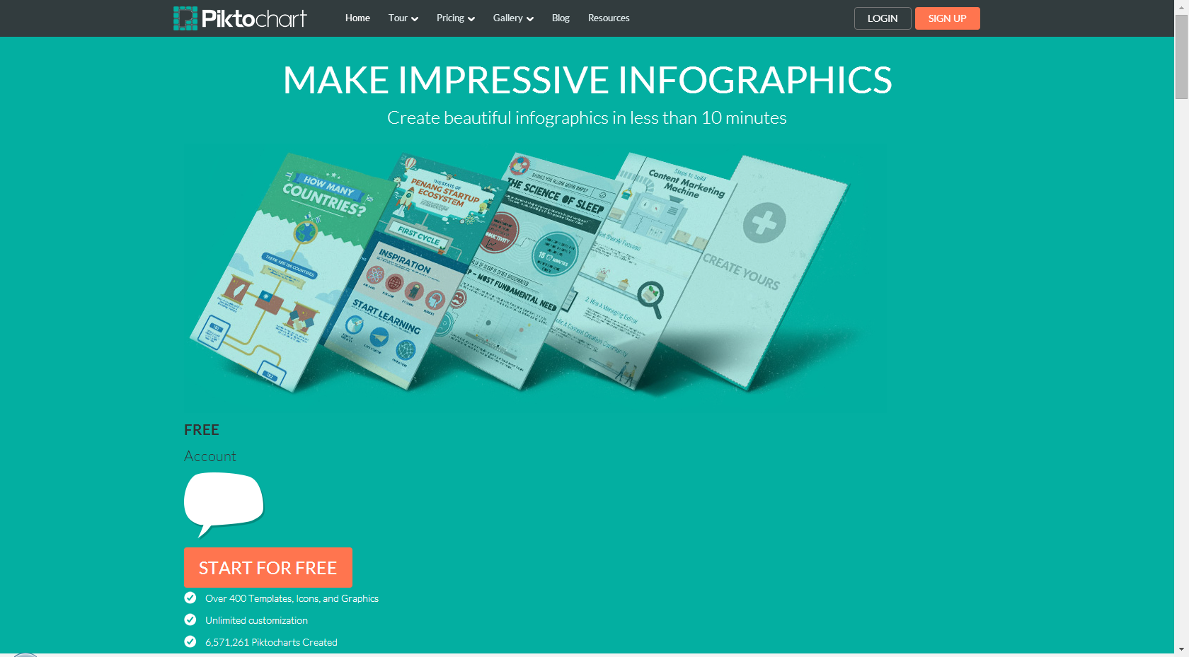
Source: http://piktochart.com/

Slide 3
介紹(1)
Piktochart可以讓用戶通過可視化的方式介紹數據信息，用戶可創建令人難忘的頁面視覺圖片故事並嵌入到博客或網站上，而無需接觸那些硬邦邦的信息圖表，無需昂貴的顧問，不用下載、學習復雜的軟件。你只需提供數據，Piktochart就會將數據信息一起都拉進一個頁面，轉化成一個頁面視覺故事。
Source:
http://m4.hhlink.com/link/www.piktochart.com/%E5%8F%AF%E8%A7%86%E5%8C%96%E7%94%B5%E5%AD%90%E4%B9%A6

Slide 4
介紹(2)
Piktochart網址(取得)：http://piktochart.com/
Piktochart是線上資訊圖編輯工具。
Piktochart使用語言是英文，沒有中文的。
可選擇不同情境來製作：
  資訊圖(infographic)
  報表(report)
  海報(poster)
  簡報(presentation)
對於這四種不同的用途，Piktochart提供的編輯介面是一樣的，只是在文件分頁方式上、以及提供套用的樣版有些差異。
Source: http://blog.infographics.tw/2015/04/making-infographics-with-piktochart/

Slide 5
費用
基礎版本是免費的，進階版本依照使用者的不同，有不同的價格。
使用者分為：
  一般用戶
  非營利組織
  教育工作者
Source: https://magic.piktochart.com/pricing

Slide 6
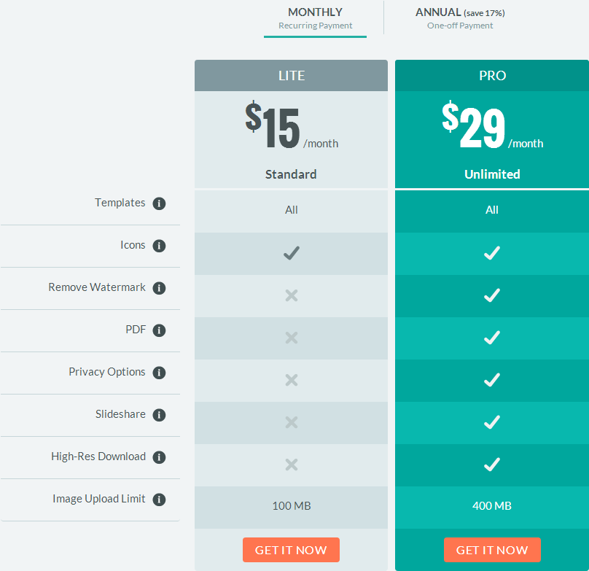
進階版(1)一般用戶 #1
Source: https://magic.piktochart.com/pricing

Slide 7
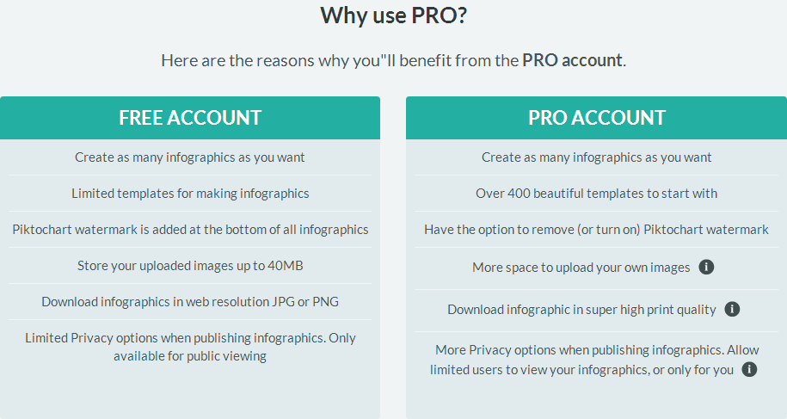
進階版(2)一般用戶 #2
Source: https://magic.piktochart.com/pricing

Slide 8
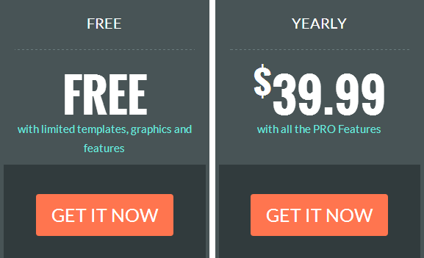
進階版(3)非營利組織 #1
Source: http://piktochart.com/pricing/nonprofit/

Slide 9
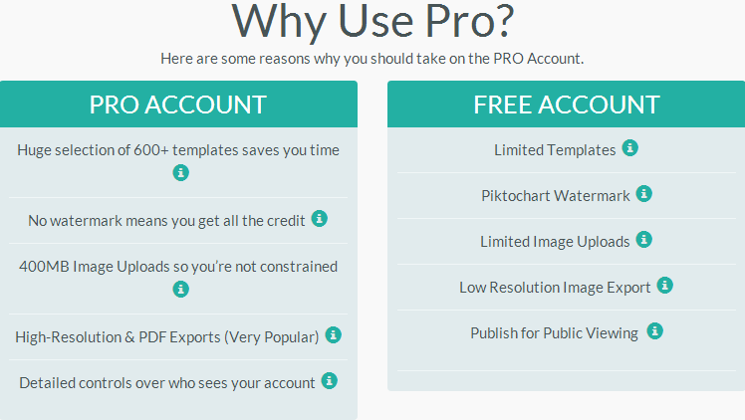
進階版(4)非營利組織 #2
Source: http://piktochart.com/pricing/nonprofit/

Slide 10
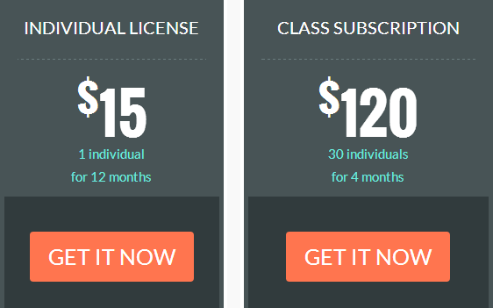
進階版(5)教育工作者 #1
Source: http://piktochart.com/pricing/education/

Slide 11
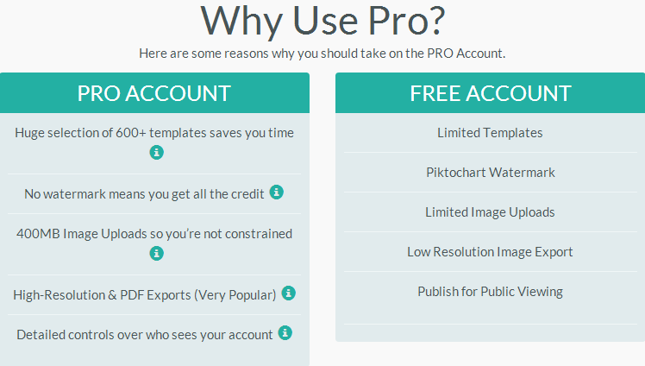
進階版(6)教育工作者 #2
Source: http://piktochart.com/pricing/education/

Slide 12
登入步驟(1)首頁
Source: http://piktochart.com/

Slide 13

登入步驟(2)預備登入
Source: http://piktochart.com/

Slide 14
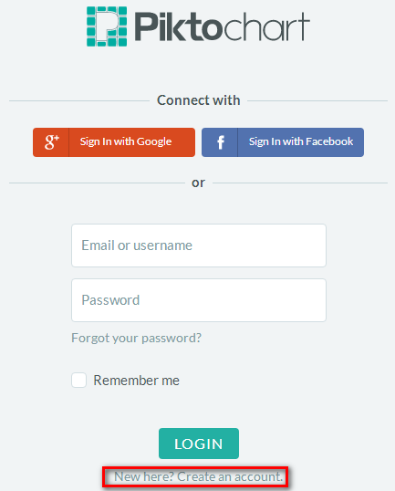
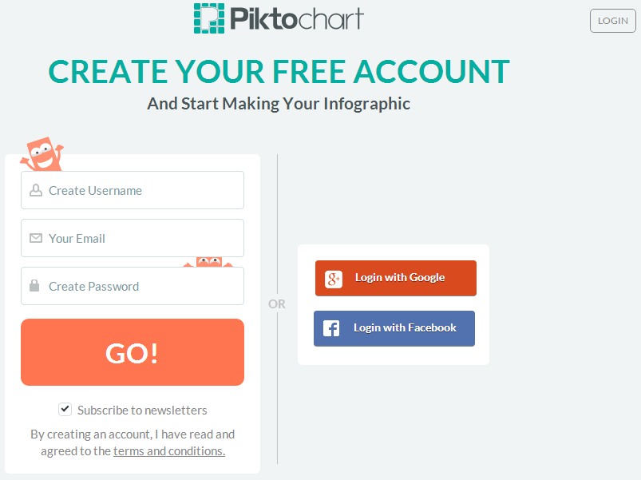
登入步驟(3)註冊帳號
Step1: 點選創新帳號
Step2: 填寫資料
Source:
https://magic.piktochart.com/users/sign_in (2) https://magic.piktochart.com/users/sign_up

Slide 15
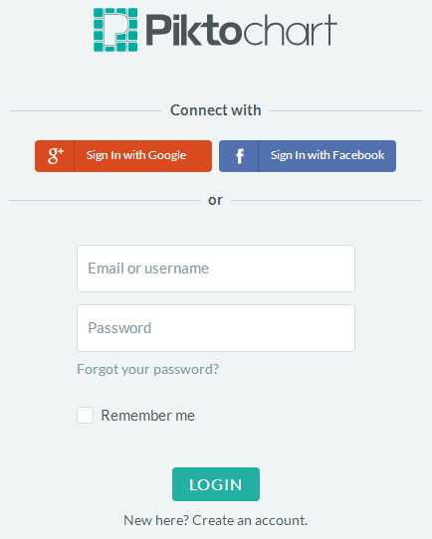
登入步驟(4)登入
方法1: 可用Google或Facebook帳號登入
方法2: 輸入創建之帳號登入
Source: https://magic.piktochart.com/users/sign_in

Slide 16
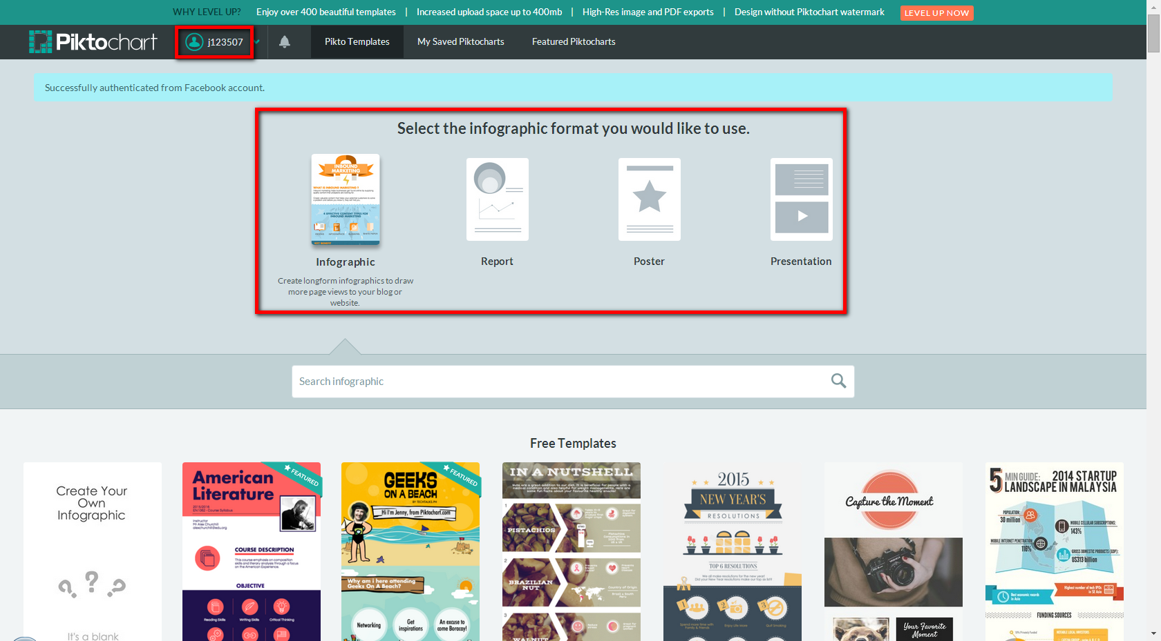
登入步驟(5)登入後介面
用戶名
模式
Source: https://magic.piktochart.com/templates#_=_

Slide 17
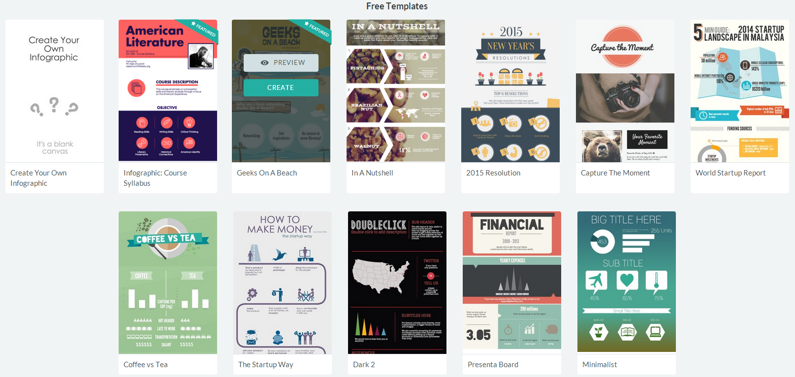
樣板(1)免費樣板
Source: https://magic.piktochart.com/templates#_=_

Slide 18
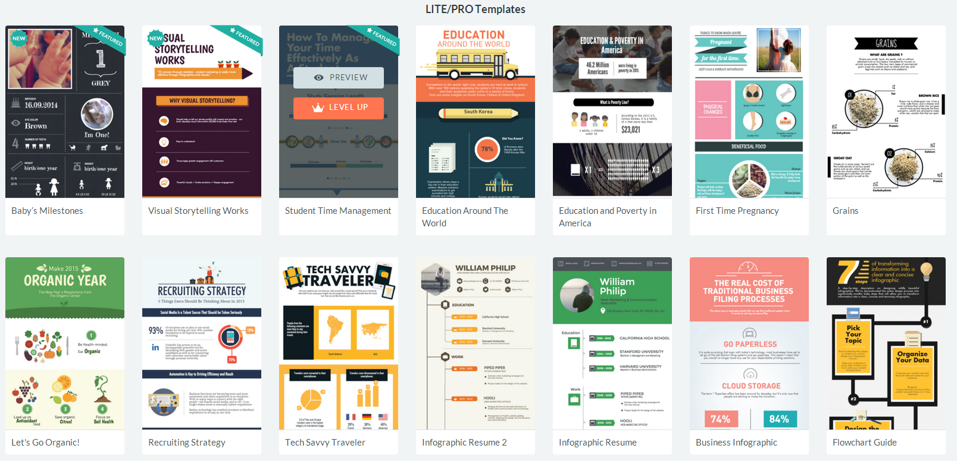
樣板(2)付費樣板
Source: https://magic.piktochart.com/templates#_=_

Slide 19
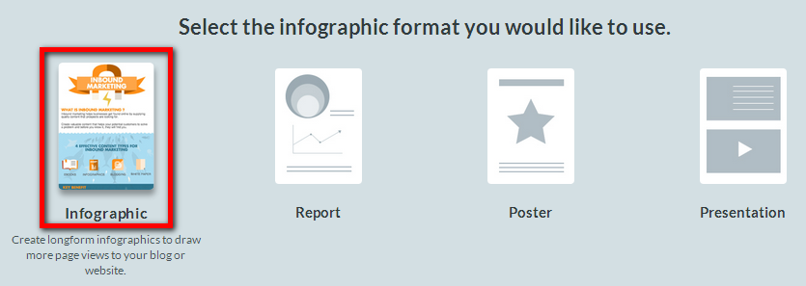
使用教學(1)挑選模式
Source: https://magic.piktochart.com/templates#_=_

Slide 20
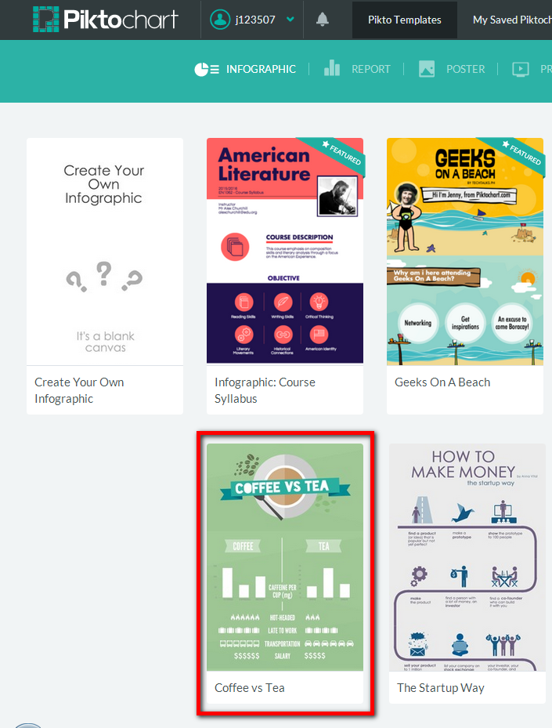
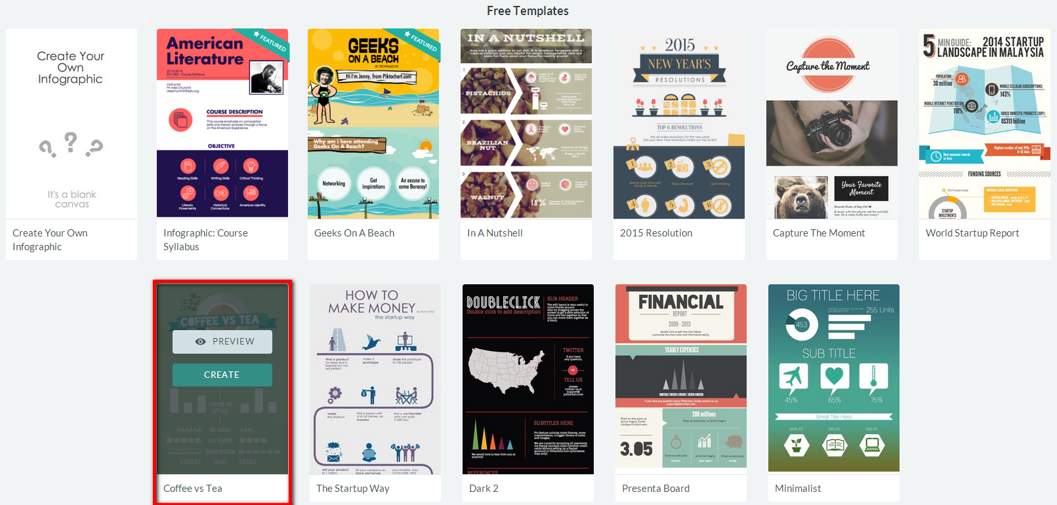
使用教學(2)挑選樣板
Step1: 挑選喜歡的樣板
Step2: 按下CREATE創建
Source: https://magic.piktochart.com/templates#_=_

Slide 21
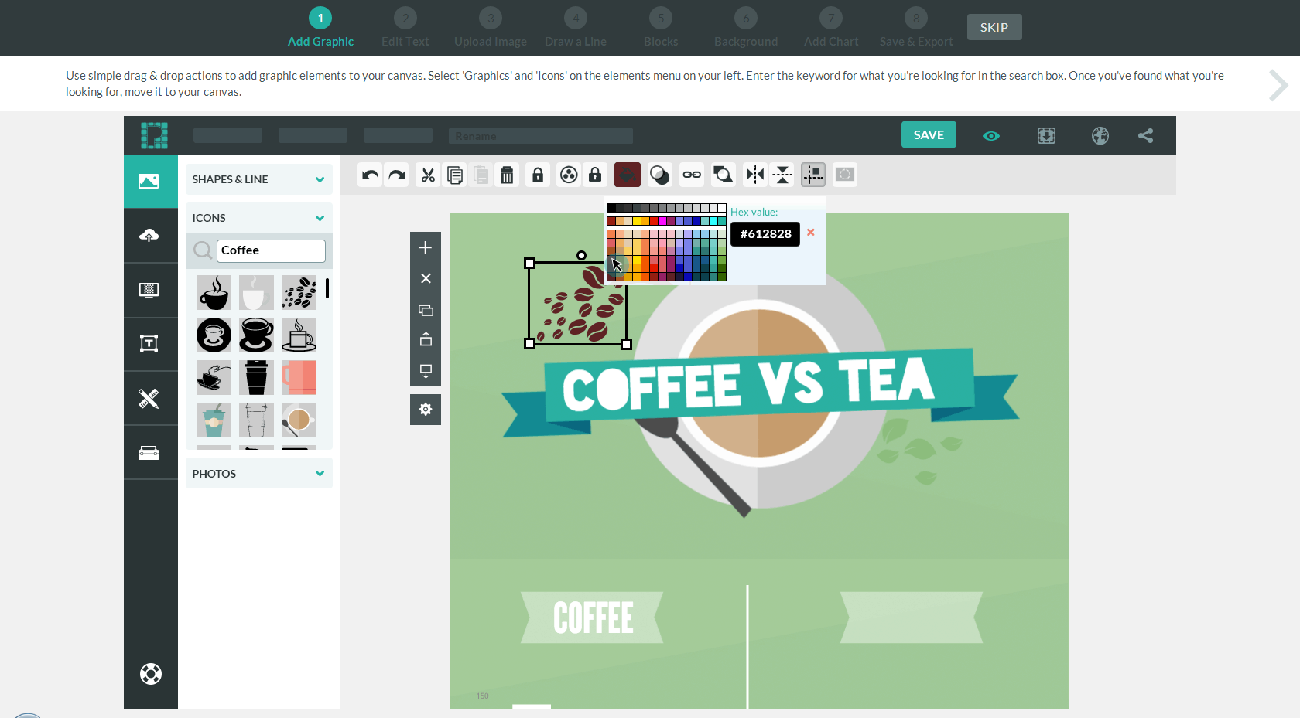
使用教學(3)添加圖案元素
在GRAPHIC選擇ICONS，再輸入你想搜尋的元素，就會出現相關圖案
Source: https://magic.piktochart.com/editor/575

Slide 22
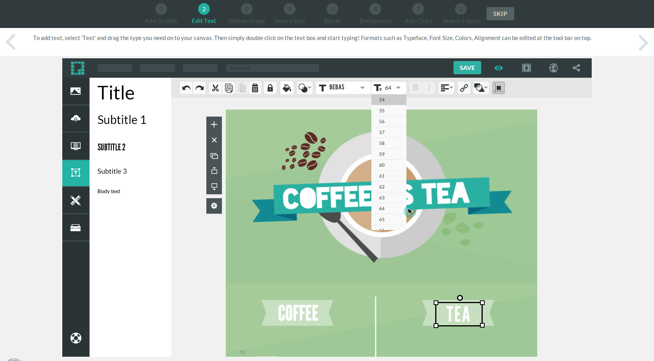
使用教學(4)編輯文字
設定文字大小、顏色、字型
Source: https://magic.piktochart.com/editor/575

Slide 23
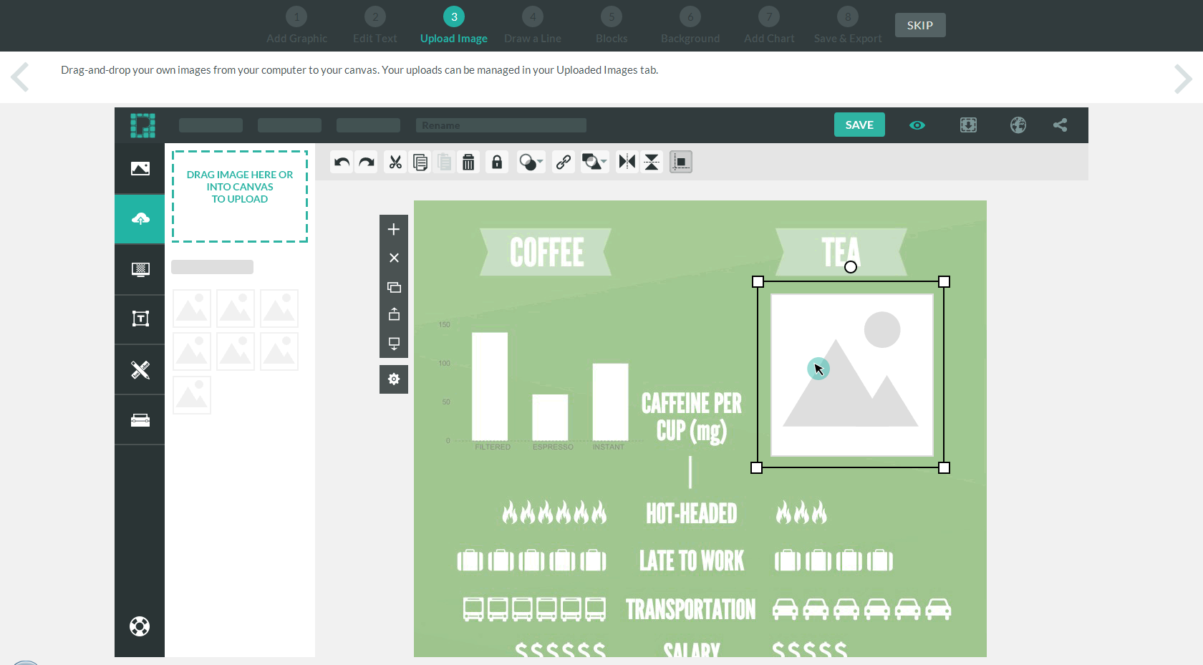
使用教學(5)上傳圖片
在UPLOADS選擇SELECT IMAGE(S) FROM COMPUTER來上傳圖片，並拖曳圖片至地點
Source: https://magic.piktochart.com/editor/575

Slide 24
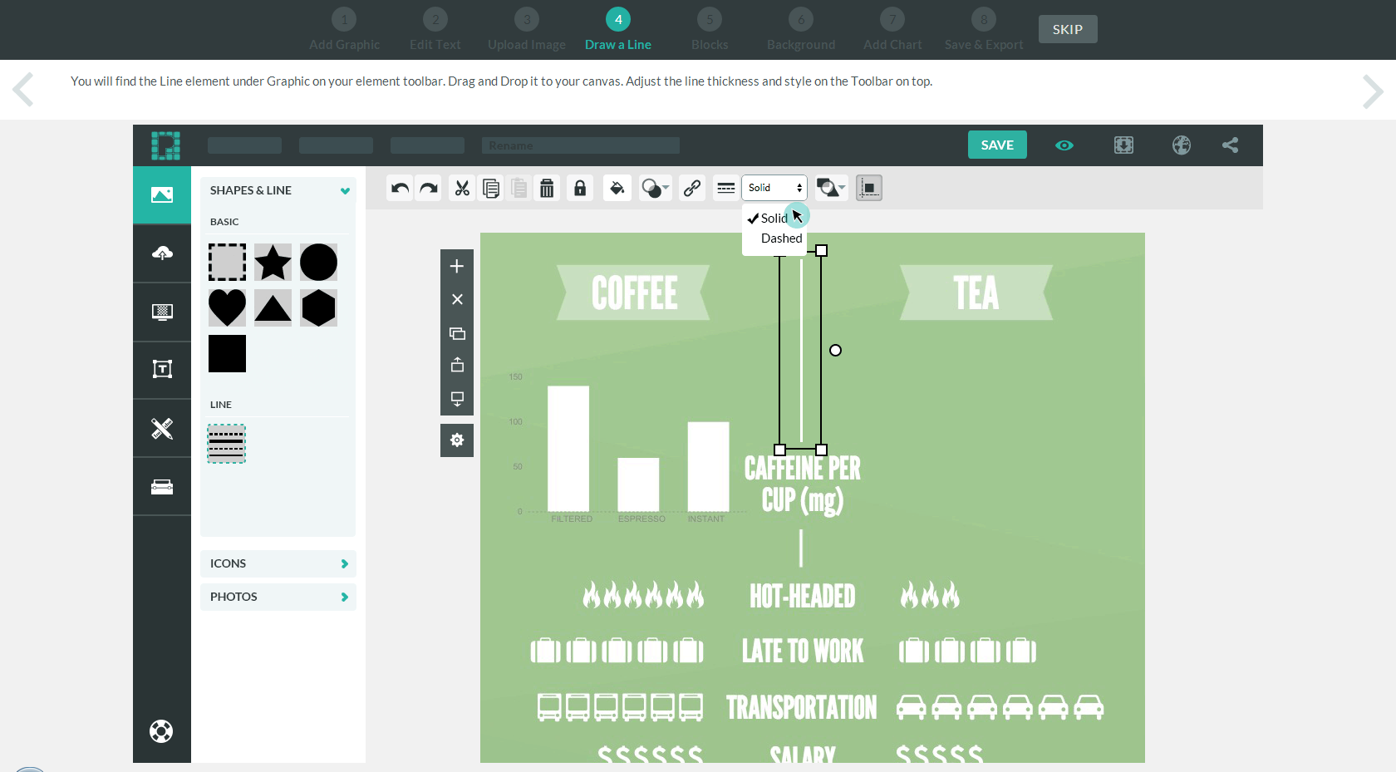
使用教學(6)添加線條
在GRAPHICS選擇LINE，並調整粗細和樣式
Source: https://magic.piktochart.com/editor/575

Slide 25
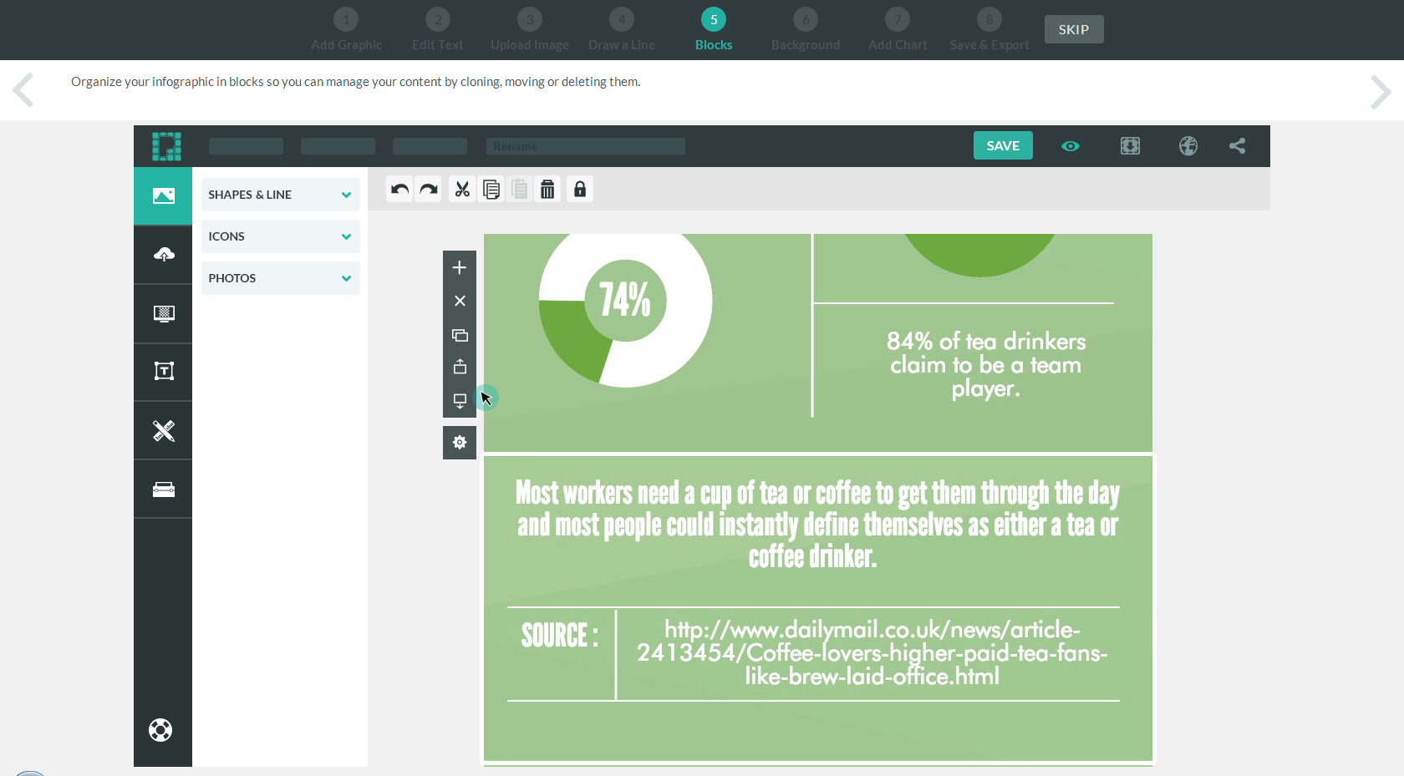
使用教學(7)管理區塊內容
藉由複製、移動、刪除來管理區塊的內容
Source: https://magic.piktochart.com/editor/575

Slide 26
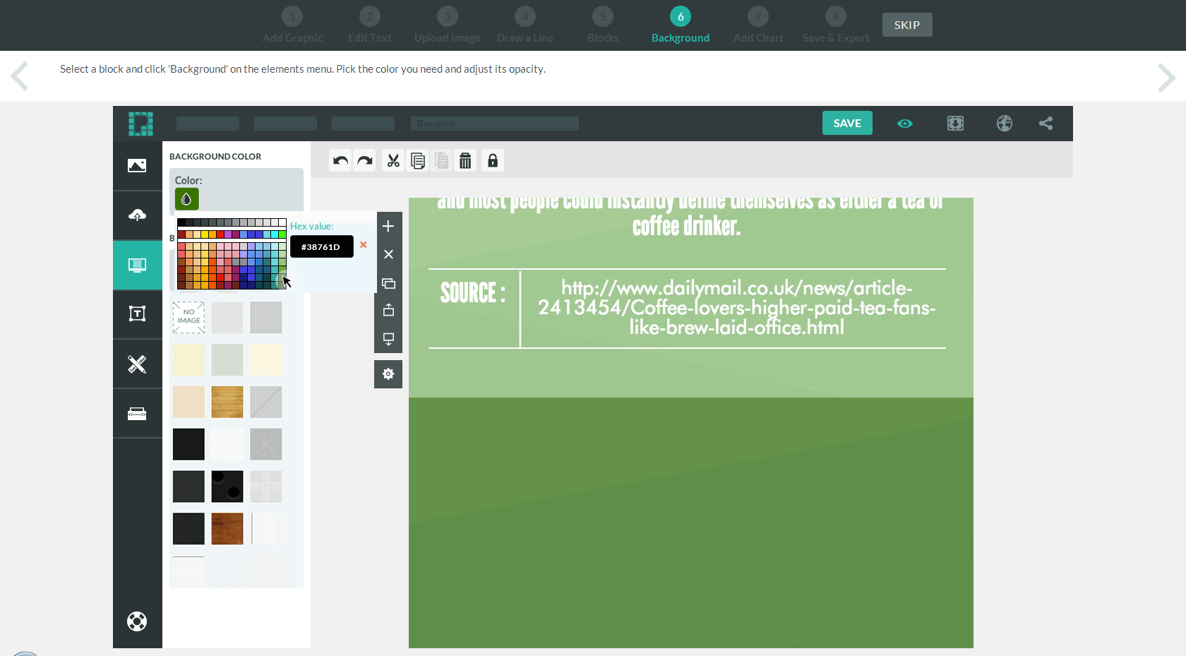
使用教學(8)設置區塊背景
挑選區塊，並在MENU點擊Background來選擇需要的顏色和調整透明度
Source: https://magic.piktochart.com/editor/575

Slide 27
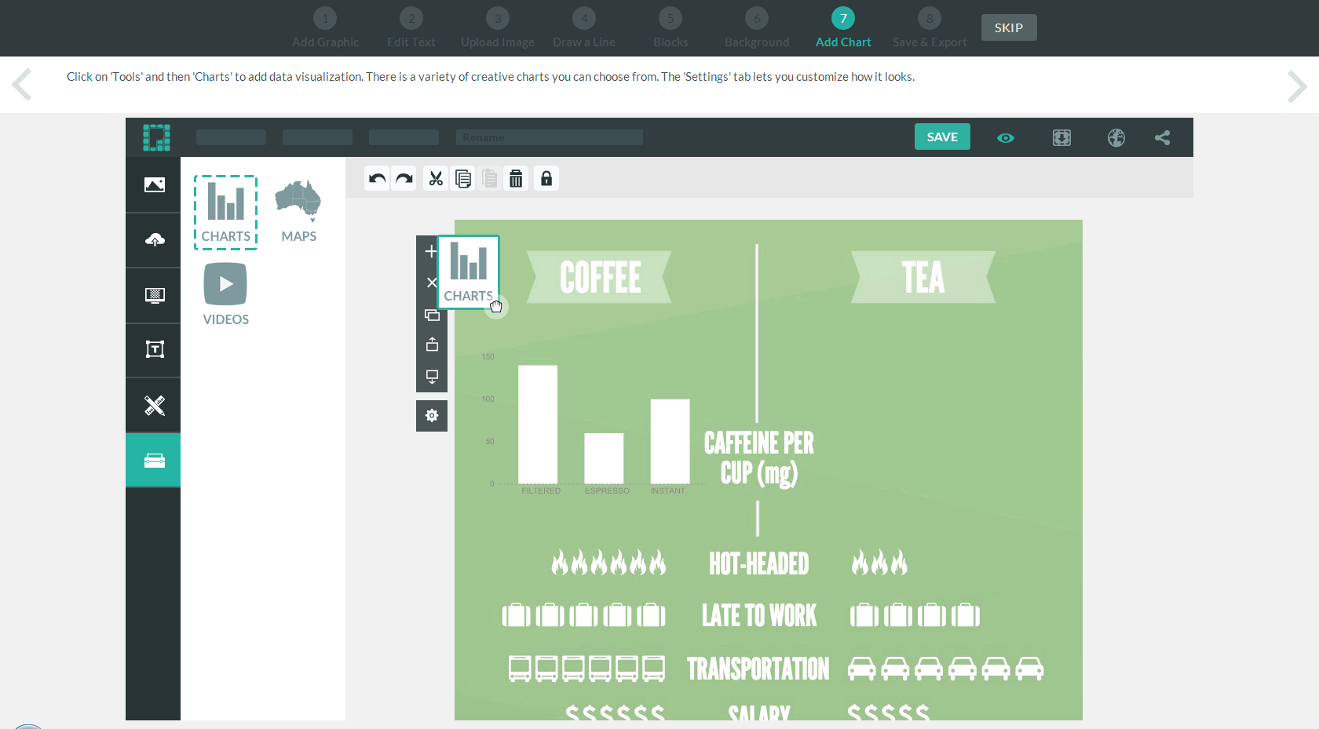
使用教學(9)添加圖表、地圖、影片
在TOOLS選取圖表、地圖和影片，有多種款式可選擇，並透過Setting來客製化想要的樣子
Source: https://magic.piktochart.com/editor/575

Slide 28
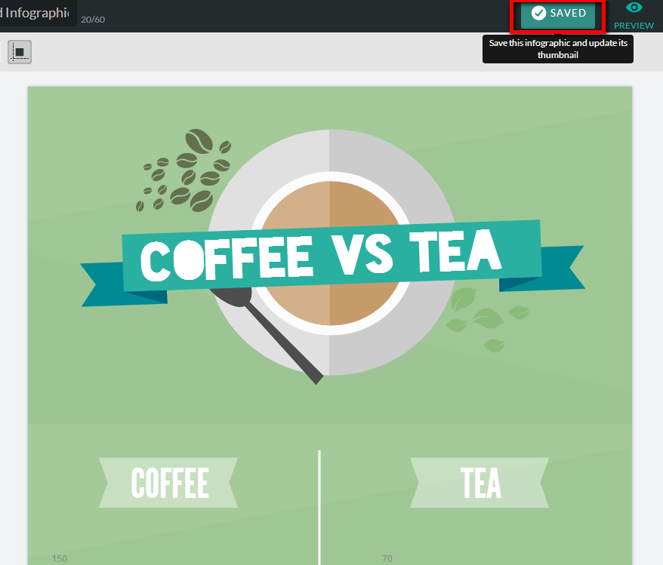
使用教學(10)儲存
點擊SAVE來儲存
Source: https://magic.piktochart.com/editor/575

Slide 29
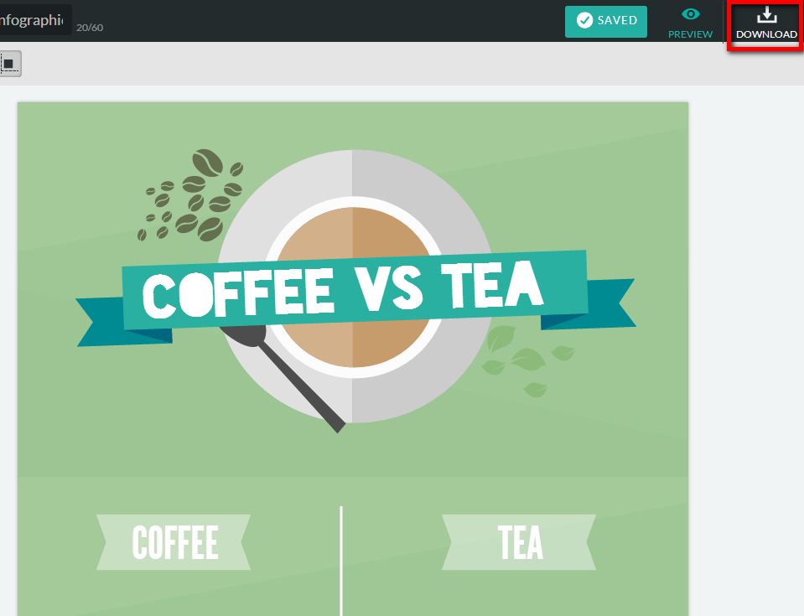
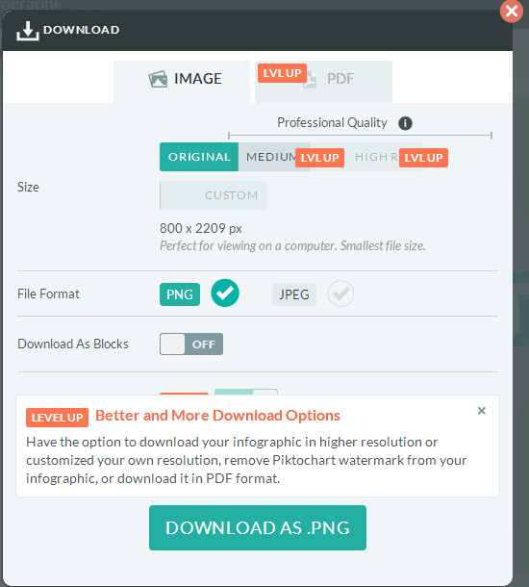
使用教學(11)下載
使用DOWNLOAD下載，並可下載成PNG或JPEG格式
Source: https://magic.piktochart.com/editor/575

Slide 30
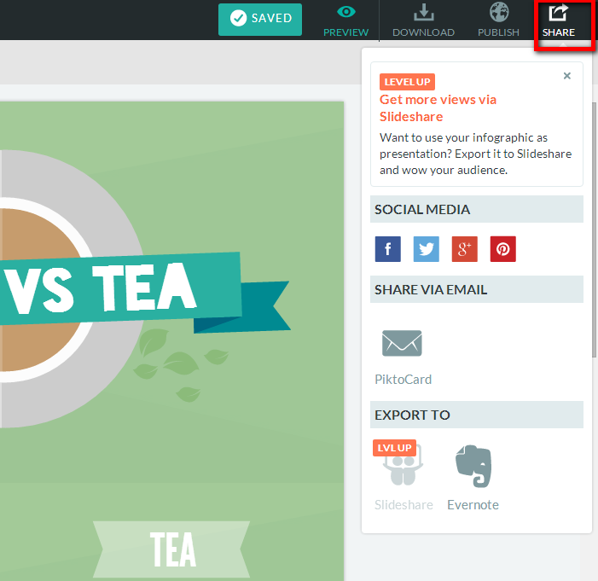
使用教學(12)分享
透過SHARE來分享，可分享至Facebook、Twitter、Google……等
Source: https://magic.piktochart.com/editor/575

Slide 31
優點
免費使用的情況下仍有相當數量的素材。
預先提供樣版快選讓開發更快速。
可輸出成 PNG 或 JPEG。
分享頁面有相當完整的社群網站支援，包含留言、分享與按讚功能。
Source: http://blog.infographics.tw/2015/04/making-infographics-with-piktochart/

Slide 32
缺點
免費使用下，作品會附帶 Piktochart 的 Logo。
圖表、地圖客製空間不大。
區塊的操作方式不易，需要一些時間適應。
價格不便宜。
Source: http://blog.infographics.tw/2015/04/making-infographics-with-piktochart/

